Slide 1
LES BATARK
Plateforme communautaire ARK & boutique e-commerce
Antoine Ponvienne
Soutenance Titre Professionnel — Développeur Web et Web Mobile
[16/07/2026]
Notes:
Bonjour, je m'appelle Antoine PONVIENNE. Aujourd’hui je vais vous présenter mon projet de fin de formation LES BATARK, une plateforme communautaire pour un cluster de serveur ARK : Survival Ascended, intégrant une boutique en ligne avec paiement Stripe. Ma soutenance va suivre 7 étapes : présentation personnelle, présentation du projet, conception, mise en place de l'environnement, démonstration côté utilisateur, partie technique, puis conclusion.

Slide 2
1
Présentation personnelle
≈ 3 minutes
▸ [À COMPLÉTER : prénom, nom]
▸ [À COMPLÉTER : phrase de parcours en une ligne — ex. reconversion, autodidacte, etc.]
▸ [À COMPLÉTER : ce qui vous a amené au développement web]
▸ [À COMPLÉTER : 1-2 expériences significatives liées au dev]
BATARK
Notes:
Bonjour, je m’appelle Antoine Ponvienne. Mon intérêt pour le développement web est venu au moment où j’ai voulu créer un site vitrine pour ma communauté de joueurs sur ARK: Survival Evolved, sur Nintendo Switch.
en travaillant sur ce site, j’ai commencé à m’intéresser à la création web, aux outils utilisés et à la manière de construire un projet proprement.
C’est ce qui m’a donné envie d’aller plus loin et de suivre cette formation. Pour mon projet de certification, j’ai donc choisi de rester dans un univers que je connais bien, celui de ARK: Survival Ascended, tout en développant une application plus complète, avec une vraie structure, une base de données et des fonctionnalités dynamiques.
Ce projet m’a permis de mettre en pratique les compétences vues en formation et de confirmer mon orientation vers le développement web.

Slide 3
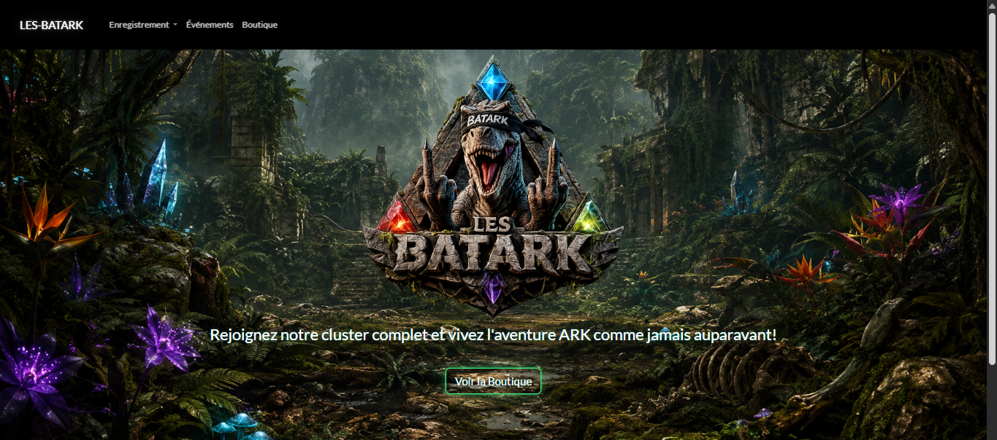
2
Présentation du projet
≈ 4 minutes
Le projet LES BATARK est un site communautaire dédié à ARK: Survival Ascended.
Il permet de présenter la communauté, ses serveurs, et ses événements tout en proposant une boutique en ligne.
L’objectif est de centraliser les informations importantes sur un seul site clair, accessible aux joueurs, avec un espace d’administration pour gérer facilement le contenu.
BATARK
Notes:
Le projet consiste à développer un site communautaire autour du jeu vidéo ARK: Survival Ascended pour pouvoir rassembler au même endroit toutes les informations utiles pour les joueurs souhaitant rejoindre la communauté BatArk, les administrateurs ont un espace dédié pour gérer facilement le contenu via un panel d'administration. Comme le site peut être référencé sur des plateformes dédiées aux clusters ARK, il sert de vitrine pour faire connaître la communauté, valoriser son sérieux, et attirer de nouveaux joueurs.
Les joueurs pourront consulter les événements organisés pour la communauté, et accéder à une boutique en ligne permettant aux utilisateurs connectés d'acheter des objets virtuels afin d'améliorer leur expérience de jeu, Les revenus générés par cette boutique contribuent au financement du cluster et à l’ajout progressif de nouveaux serveurs, pour proposer davantage de cartes du jeu à la communauté.

Slide 4
2. PRÉSENTATION DU PROJET
Contexte & problématique
▸ Communauté de joueurs sur un serveur ARK : Survival Evolved
▸ Constat : informations dispersées dans discord (événements PvP/PvE, annonces) et aucune boutique centralisée
▸ Besoin : un site unique qui centralise les événements de la communauté ET propose une boutique en ligne sécurisée avec paiement réel (Stripe)
▸ [À COMPLÉTER : contexte précis — commande personnelle, communauté existante, etc.]
Section 2 — Présentation du projet
BATARK
Notes:
La communauté étant principalement organisée sur Discord, les nouveaux joueurs n’avaient pas réellement de moyen de découvrir la communauté sans rejoindre directement le serveur Discord. Le site resoud ce probleme puisque les joueurs le trouverons sur les sites de referencement avec le lien discord, et la boutique nous permet de faire participer les joueurs a l’agrandissment de leur cluster de serveur pour plus de carte du jeux et plus de place sur les serveurs pour des serveurs plus fluide et sans bug

Slide 5
3
Conception de l'application
≈ 6 minutes
▸ Use Case (acteurs)
▸ Zoning → Wireframe → Maquette
▸ MCD / MLD / MPD (Merise)
BATARK
Notes:
Avant de commencer a coder j’ai d’abord réfléchi à la conception de l’application, en identifiant les besoins et les différents utilisateurs grâce a un use cases.
Ensuite, j’ai travaillé sur l’organisation des pages avec le zoning, puis j’ai réalisé des wireframes pour définir plus précisément la structure des interfaces,
Enfin, j’ai conçu la base de données avec la méthode Merise, en réalisant le MCD, le MLD puis le MPD. Cela m’a permis de prévoir les entités, leurs relations et la structure finale de la base avant de coder l’application.

Slide 6
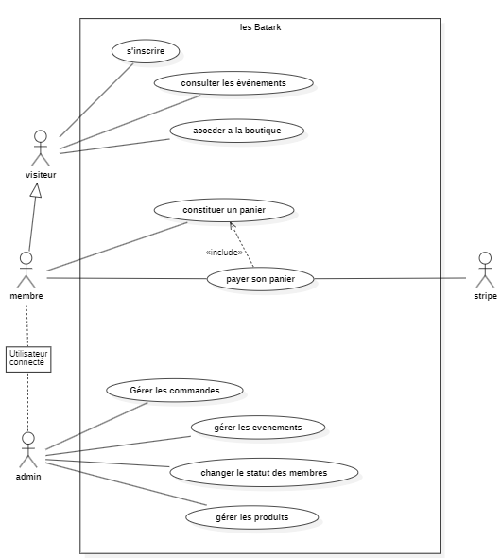
3. CONCEPTION — BESOINS UTILISATEURS
Cas d’utilisation — acteurs UML
▸ Voyageur : consulte le site et peut s’inscrire ▸ Membre : hérite des actions du voyageur, puis gère son panier et ses commandes ▸ Admin : hérite des droits du membre et gère les produits et événements ▸ « include » : le paiement Stripe est appelé pour finaliser la commande ▸ Stripe est un acteur externe secondaire, placé à droite du système
🖼 [À INSÉRER : diagramme de cas d'utilisation UML]
Section 3 — Conception
BATARK
Notes:
J’ai identifié trois niveaux d’utilisateurs. Le visiteur représente une personne non connectée : il peut consulter le site, puis s’inscrire ou se connecter. Le membre est une spécialisation du visiteur : il conserve donc toutes les actions du visiteur et peut en plus gérer son panier, passer une commande et payer. L’administrateur est une spécialisation du membre : il peut utiliser le site comme un membre classique, mais il possède aussi les fonctions de gestion. ( Les lignes en pointillés terminées par un triangle vide représentent cette généralisation UML. La flèche pointe vers l’acteur général dont les droits sont hérités : Admin vers Membre, puis Membre vers Voyageur ). Le lien « include » indique que se constituer un panier est obligatoire pour payer son panier. Ici, le paiement Stripe intervient au moment de valider la commande. ( Stripe est placé à droite parce qu’il s’agit d’un service externe qui aide le système à réaliser le paiement ; cette position est une convention de lecture, pas une obligation UML. )

Slide 7
2. PRÉSENTATION DU PROJET
Objectifs fonctionnels vs techniques
▸ Fonctionnels
– S'inscrire, se connecter, gérer son compte
– Consulter les événements du serveur (à venir / en cours / terminés)
– Parcourir la boutique par catégorie, choisir un type / une qualité de produit
– Ajouter au panier, payer en ligne via Stripe
– Administrer le contenu (événements, produits) en tant qu'admin
▸ Techniques
– Architecture MVC avec Symfony 7.4
– Modélisation Doctrine ORM (entités, relations, migrations)
– Sécurité applicative : rôles, CSRF, hashing, échappement Twig
– Intégration d'un paiement réel (Stripe Checkout)
– Environnement Docker reproductible (PHP-FPM, Nginx, MySQL)
Section 2 — Présentation du projet
BATARK
Notes:
Côté fonctionnel, l'utilisateur peut s'inscrire, consulter les événements du, parcourir la boutique, ajouter des produits au panier, puis payer via Stripe. Un administrateur peut gérer les événements et les produits. Côté technique, l'objectif était de mettre en pratique une architecture MVC propre avec Symfony, une modélisation Doctrine rigoureuse, une sécurité complète, et une intégration de paiement réelle avec Stripe, le tout dans un environnement Docker reproductible.

Slide 8
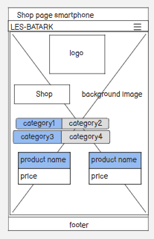
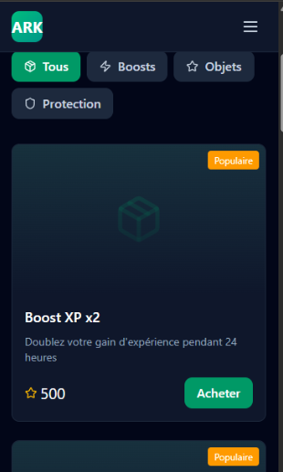
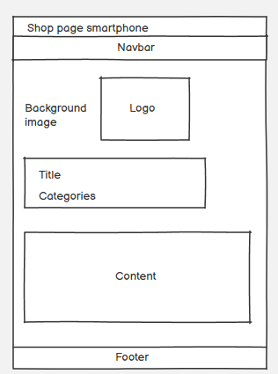
3. CONCEPTION — UX/UI
Zoning → Wireframe → Maquette
▸ Zoning : organisation des grandes zones de chaque page (header, nav, contenu, footer)
▸ Wireframe : structure low-fidelity des pages clés (accueil, boutique, panier)
▸ Maquette finale : charte graphique appliquée, thème sombre Bootswatch Vapor
▸ Choix UX : navigation simple, mise en avant des catégories produits et du statut des événements (à venir / en cours / terminé)
Section 3 — Conception
BATARK
Notes:
Avant de coder, j'ai travaillé l'expérience utilisateur en trois étapes : le zoning pour poser les grandes zones de chaque page, le wireframe pour structurer le contenu sans habillage graphique, puis la maquette finale avec la charte graphique retenue — un thème sombre proche du thème Vapor de Bootswatch, cohérent avec l'univers du jeu vidéo
j'ai associé un fond d'écran thématique différent à chaque grande zone fonctionnelle du site, pour créer une cohérence entre l'univers visuel et la nature de la page. La jungle est utilisée sur la page d'accueil et la page des événements parce que ce sont des pages informatives sur la communauté,. La grotte au trésor est réservée aux pages boutique et panier, car ces pages correspondent à une logique de don des joueurs envers la communauté, Enfin, le visuel de la carte Aberration est dédié aux pages d'authentification, connexion et inscription. contrairement aux visuels jungle et grotte, générés par IA spécifiquement pour BATARK, le visuel Aberration est une capture officielle du jeu, dont l'usage est encadré par les conditions de Wildcard Alliance qui autorise l’utilisation de leurs images officiels pour la création d’un shop communautaire,

Slide 9
3. CONCEPTION — BASE DE DONNÉES
Méthode Merise — du métier à la base MySQL
▸ MCD : identifier les données métier, les associations et les cardinalités ▸ MLD : transformer les entités en tables, avec clés primaires et étrangères ▸ MPD : appliquer les types MySQL et les contraintes réelles ▸ Objectif : vérifier la cohérence de la base avant le développement
MCD
Besoins métier Entités • associations • cardinalités
↓
MLD
Structure relationnelle Tables • PK • FK
↓
MPD
Implémentation MySQL Types • contraintes • migrations
Section 3 — Conception
BATARK
Notes:
Apres ca j’ai structuré la base de données avec la méthode Merise. Le MCD décrit les besoins métier avec les entités, les associations et les cardinalités. Le MLD traduit ensuite ce modèle sous forme de tables avec des clés primaires et étrangères. Enfin, le MPD correspond à l’implémentation réelle dans MySQL, avec les types de colonnes et les contraintes. Cette démarche m’a permis de vérifier la cohérence de la base avant de créer les entités Doctrine.

Slide 10
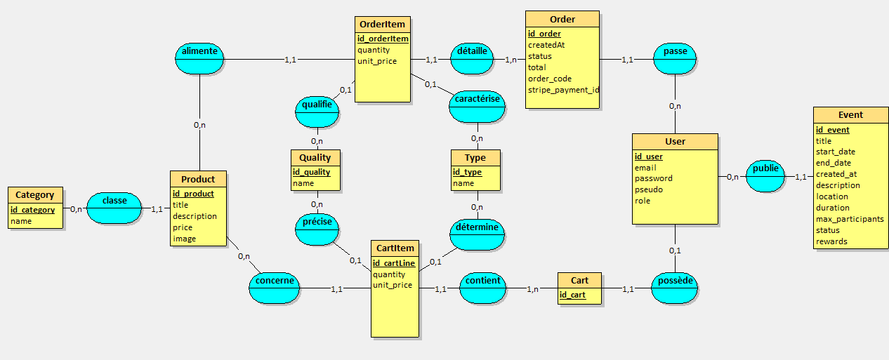
3. CONCEPTION — BASE DE DONNÉES
MCD — Modèle Conceptuel de Données
Le métier avant la technique : entités, associations et cardinalités.
Section 3 — Conception
BATARK
Notes:
Le MCD représente les principales entités comme User, Product, Cart, Order et Event, puis leurs associations et leurs cardinalités. Par exemple, un utilisateur peut passer plusieurs commandes, tandis qu’une commande appartient à un seul utilisateur. Les entités CartItem et OrderItem permettent de représenter les lignes du panier et de la commande avec leur quantité et leur prix.

Slide 11
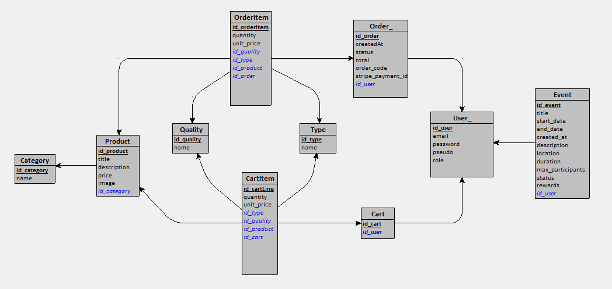
3. CONCEPTION — BASE DE DONNÉES
MLD — Modèle Logique de Données
Depuis le MCD : entité → table • identifiant → clé primaire • relation 1,N → clé étrangère côté N.
Section 3 — Conception
BATARK
Notes:
Le MLD est obtenu à partir du MCD. Chaque entité devient une table et son identifiant devient une clé primaire. Des clés étrangères sont ensuite ajoutées pour relier les informations entre les tables. Par exemple, id_user est ajouté dans la table Order pour savoir à quel utilisateur appartient chaque commande. Les associations qui contiennent leurs propres données deviennent des tables, comme CartItem et OrderItem, qui stockent la quantité, le prix unitaire et les options Type et Quality.

Slide 12
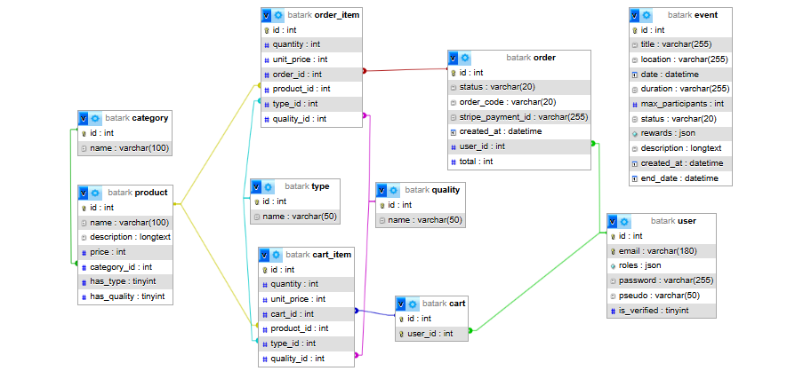
3. CONCEPTION — BASE DE DONNÉES
MPD — Modèle Physique de Données
Depuis le MLD : ajout des types SQL et des contraintes, puis génération par Doctrine et les migrations.
Section 3 — Conception
BATARK
Notes:
Le MPD correspond à la structure réellement créée dans MySQL. Pour passer du MLD au MPD, chaque colonne reçoit un type précis comme int, varchar, datetime ou JSON, puis les clés étrangères et les contraintes sont appliquées. Dans mon projet, je définis cette structure dans les entités Doctrine et je génère les modifications SQL avec les migrations Symfony. Dans phpMyAdmin, on retrouve les tables prévues dans le MLD ainsi que leurs relations réelles.

Slide 13
4
Mise en place du projet
≈ 4 minutes
▸ Gestion de projet (Jira)
▸ Environnement Docker
▸ GitHub : branches & commits
BATARK
Notes:
Je vais maintenant vous expliquer comment jai mis en place le projet avec Jira docker et github

Slide 14
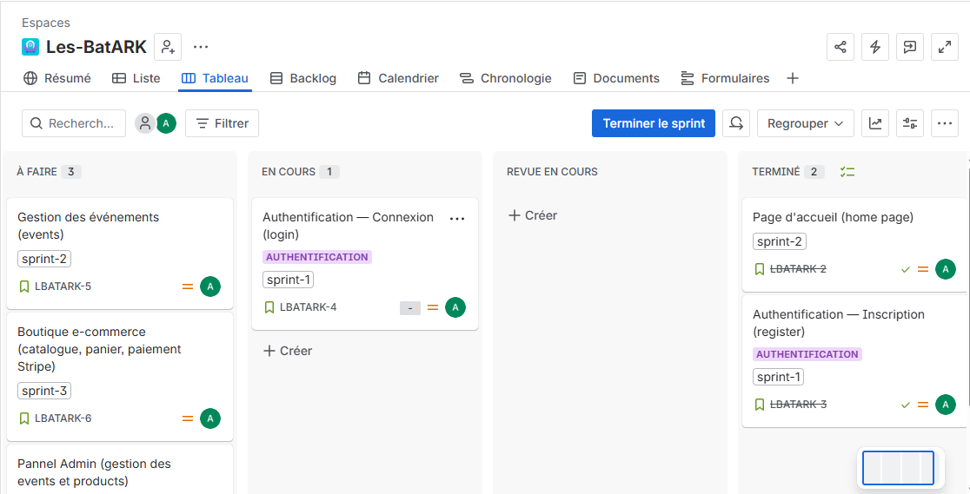
4. MISE EN PLACE
Gestion de projet — Jira (Kanban)
▸ Méthode Kanban : colonnes À faire / En cours / Terminé
▸ Tickets découpés par fonctionnalité (ex : authentification, panier, paiement Stripe, espace admin)
▸ Priorisation des fonctionnalités cœur de métier (compte, boutique) avant les à-côtés
▸ [À COMPLÉTER : détails spécifiques de votre board / sprints]
Section 4 — Mise en place
BATARK
Notes:
J’ai organisé mon projet avec la méthode Scrum, en utilisant un tableau Kanban sur Jira pour suivre l’avancement des tâches dans trois colonnes : à faire, en cours et terminé. Chaque ticket correspondait à une fonctionnalité précise, par exemple l'authentification, la page d’accueil, ou l'intégration Stripe.
La méthode Scrum est une méthode de gestion de projet agile qui permet d’avancer progressivement.
Le backlog est la liste de toutes les fonctionnalités et tâches à réaliser.
Une user story décrit un besoin du point de vue de l’utilisateur, par exemple : « En tant qu’utilisateur, je veux ajouter un produit au panier. »
Un sprint est une courte période de travail pendant laquelle une partie du backlog est réalisée.
Dans une équipe Scrum complète, il y a généralement :
le Scrum Master, qui aide l’équipe à appliquer Scrum et à résoudre les blocages ;
le Product Owner, qui définit et priorise les besoins dans le backlog ;
l’équipe de développement, qui réalise les fonctionnalités.
Il existe aussi plusieurs réunions, notamment le Daily Scrum, une courte réunion quotidienne pour faire le point, ainsi que la planification du sprint

Slide 15
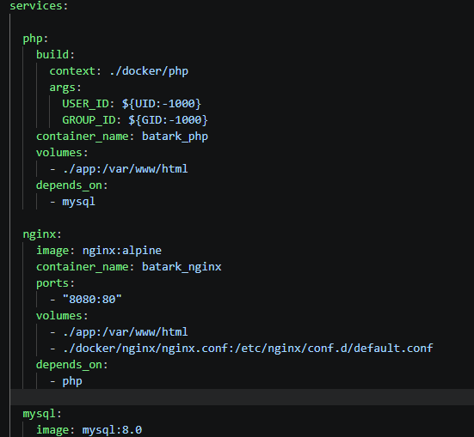
4. MISE EN PLACE
Environnement Docker
▸ Services déclarés dans docker-compose.yml :
– php : conteneur PHP-FPM 8.2 (Alpine) qui exécute l'application Symfony
– nginx : reverse-proxy qui sert l'application sur le port 8080
– mysql : MySQL 8.0, base de données 'batark'
– phpmyadmin : interface d'administration de la base sur le port 8081
▸ Pourquoi Docker : environnement reproductible, isolé, identique pour toute l'équipe, sans dépendre des versions installées localement
services:
php: # PHP-FPM 8.2 Alpine + Symfony
nginx: # reverse-proxy : 8080
mysql: # MySQL 8.0 (batark)
phpmyadmin: # admin BDD : 8081
🖼 [À INSÉRER : capture docker-compose.yml / docker ps]
Section 4 — Mise en place
BATARK
Notes:
Mon environnement de développement utilise Docker avec quatre services séparés. PHP exécute l’application Symfony, Nginx est le serveur web qui permet d’afficher le site dans le navigateur sur le port 8080, MySQL stocke les données de l’application dans la base de donées, et phpMyAdmin permet de consulter et modifier cette base depuis une interface accessible sur le port 8081.
Grâce à Docker, tous ces services sont lancés ensemble avec la même configuration, sans devoir installer et configurer manuellement chaque outil sur l’ordinateur.

Slide 16
4. MISE EN PLACE
GitHub — branches & commits
▸ Une branche par fonctionnalité : feature/login-register, feature/events, feature/admin, feature/shop, puis refactor
▸ Commits préfixés par type : feature/..., refactor:, fix:
▸ Fusion progressive vers main au fil de l'avancement
feature/shop: stripe payment
feature/shop: shop pages
feature/events: add-endDate-eventType
feature/login-register: registration-form-user
refactor: category badges and product title in column in product show
refactor: add flash login
Section 4 — Mise en place
BATARK
Notes:
Sur GitHub, j'ai travaillé avec une branche par grande fonctionnalité : feature/login-register, feature/events, feature/admin, feature/shop, puis une branche refactor pour les améliorations transverses. Mes commits sont préfixés par type — feature, refactor, fix — pour qu'on comprenne immédiatement la nature du changement, comme on le voit dans cet extrait de mon historique.

Slide 17
5
Présentation côté utilisateur
≈ 6 minutes
▸ Démonstration live
▸ Responsive
▸ Validation des formulaires
BATARK
Notes:
Cinquième partie : place à la démonstration en direct de l'application.

Slide 18
5. CÔTÉ UTILISATEUR
Parcours de démonstration
▸ Inscription — /register (app_register) ▸ Connexion — /login (app_login) ▸ Ajout au panier — /shop/{id} puis POST /panier/ajouter/{id} ▸ Paiement — Stripe Checkout → création de la commande ▸ Le client reçoit un code et l’envoie aux admins sur Discord pour être livré en jeu
🖼 [À INSÉRER : captures écran du parcours (inscription → panier → paiement)]
Section 5 — Côté utilisateur
BATARK
Notes:
Je vais maintenant dérouler un parcours utilisateur complet. L’utilisateur s’inscrit, se connecte, choisit un produit et l’ajoute au panier avec son type et sa qualité si nécessaire. Lorsqu’il valide, il est redirigé vers Stripe Checkout. Après confirmation du paiement, l’application crée la commande et affiche un code unique. Le client transmet ensuite ce code aux administrateurs sur Discord, ce qui leur permet de retrouver la commande et de livrer les objets directement en jeu.

Slide 19
5. CÔTÉ UTILISATEUR
Validation des formulaires
▸ Côté client : types de champ HTML5 (EmailType, PasswordType) + contraintes natives du navigateur
▸ Côté serveur : contraintes Symfony Validator sur RegistrationFormType
– Assert\NotBlank sur pseudo, email, mot de passe
– Assert\Length : pseudo 3 à 50 caractères, mot de passe 12 caractères minimum
– Assert\Regex : mot de passe avec majuscule + chiffre + caractère spécial (recommandation CNIL)
▸ Messages d'erreur clairs affichés à l'utilisateur si le formulaire est invalide
🖼 [À INSÉRER : capture des erreurs de validation à la soumission]
Section 5 — Côté utilisateur
BATARK
Notes:
La validation est faite à deux niveaux. Côté client, les champs utilisent les types HTML5 appropriés. Côté serveur, mon formulaire RegistrationFormType porte des contraintes Symfony : NotBlank sur tous les champs obligatoires, Length pour imposer un mot de passe d'au moins 12 caractères Si je soumets un formulaire invalide, Symfony réaffiche le formulaire avec un message d'erreur clair pour chaque champ.

Slide 20
5. CÔTÉ UTILISATEUR
Responsive
▸ Interface construite avec Bootstrap 5 (grille responsive, composants adaptatifs)
▸ Démonstration en direct via les DevTools du navigateur, vue mobile 375px
▸ Navigation, boutique et event sur mobile et tablette
🖼 [À INSÉRER : captures DevTools en mode responsive (375px)]
Section 5 — Côté utilisateur
BATARK
Notes:
L'interface repose sur Bootstrap 5, donc responsive par défaut grâce à sa grille et ses composants adaptatifs. Je vais ouvrir les DevTools du navigateur, passer en vue mobile 375 pixels, et naviguer dans l'application — la page d'accueil, la boutique et le panier — pour montrer que tout reste utilisable sur petit écran.

Slide 21
6
Présentation technique
≈ 8 minutes — le cœur de la soutenance
▸ Architecture MVC
▸ Doctrine : entités & migrations
▸ Sécurité
▸ Fonctionnalité de A à Z
BATARK
Notes:
Sixième partie, la plus importante pour le jury technique. Je vais être précis et montrer du code réel à chaque étape.

Slide 22
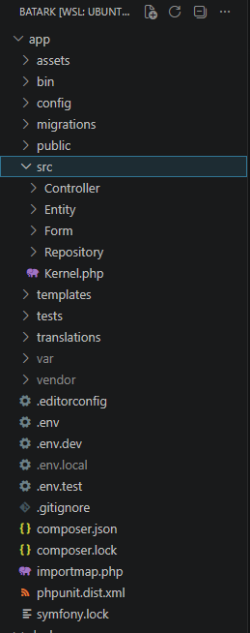
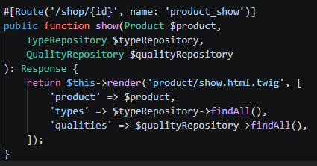
6. TECHNIQUE
Architecture MVC
▸ Route → Controller → Repository → Twig
▸ src/Controller/ : un contrôleur par domaine
▸ src/Repository/ : accès aux données via Doctrine
▸ src/Entity/ : modèle (User, Product, Category, Cart, CartItem, Order, OrderItem, Event, Type, Quality)
▸ templates/ : vues Twig organisées par domaine (product/, cart/, checkout/, admin/...)
Section 6 — Technique
BATARK
Notes:
Mon application suit l’architecture MVC, c’est-à-dire Modèle, Vue, Contrôleur.
Le modèle gère les données de l’application. Il correspond par exemple aux produits, aux utilisateurs ou aux commandes, et il permet de communiquer avec la base de données.
Le contrôleur reçoit l’action de l’utilisateur. Il récupère les informations nécessaires dans le modèle, puis choisit la page à afficher.
La vue, créée avec Twig, s’occupe uniquement de l’affichage. Elle reçoit les données du contrôleur et génère la page HTML visible par l’utilisateur.
Dans mon exemple, ProductController récupère les informations d’un produit, ainsi que ses types et ses qualités, puis les envoie au template product/show.html.twig pour afficher la fiche produit. J’ai choisi l’architecture MVC parce qu’elle permet de séparer clairement les données, la logique et l’affichage. Le code est mieux organisé, plus facile à comprendre, et à maintenir. Ca permet aussi de travailler sur une partie de l’application sans devoir modifier tout le reste.

Slide 23
6. TECHNIQUE
Doctrine — entité ↔ table ↔ migration
// User.php
#[ORM\Entity(repositoryClass: UserRepository::class)]
#[ORM\UniqueConstraint(
name: 'UNIQ_IDENTIFIER_EMAIL', fields: ['email']
)]
class User implements UserInterface,
PasswordAuthenticatedUserInterface
{
#[ORM\Column(length: 180)]
private ?string $email = null;
#[ORM\OneToMany(
targetEntity: Order::class, mappedBy: 'user'
)]
private Collection $orders;
}
▸ Attribut #[ORM\Column] = colonne SQL
▸ #[ORM\OneToMany] / #[ORM\ManyToOne] = clé étrangère + relation objet
▸ php bin/console make:migration génère automatiquement le SQL correspondant
🖼 [À INSÉRER : migration générée (ex. migrations/VersionXXXXXXXXXXXXXX.php)]
Section 6 — Technique
BATARK
Notes:
Voici mon entité User. L'attribut #[ORM\Column] indique à Doctrine que la propriété $email correspond à une colonne SQL. La relation #[ORM\OneToMany] vers Order traduit en base une clé étrangère user_id sur la table order, tout en me donnant côté PHP une Collection d'objets Order navigable directement depuis l'utilisateur. Quand je modifie une entité, la commande make:migration compare le mapping Doctrine au schéma réel de la base et génère automatiquement le fichier de migration avec les requêtes CREATE TABLE ou ALTER TABLE nécessaires — je n'écris jamais le SQL de structure à la main.

Slide 24
6. TECHNIQUE — SÉCURITÉ
Authentification
# security.yaml
password_hashers:
PasswordAuthenticatedUserInterface: 'auto'
providers:
app_user_provider:
entity:
class: App\Entity\User
property: email
firewalls:
main:
lazy: true
provider: app_user_provider
form_login:
login_path: app_login
check_path: app_login
enable_csrf: true
logout:
path: app_logout
▸ Provider : récupère l'utilisateur par email (UserRepository)
▸ Hashing : algorithme 'auto' → bcrypt/argon2 choisi par Symfony, jamais de mot de passe en clair stocké
▸ Authentification gérée par le composant form_login natif de Symfony, pas de code maison
Section 6 — Technique — Sécurité
BATARK
Notes:
Mon authentification repose entièrement sur le composant Security de Symfony. Le firewall 'main' utilise le provider app_user_provider, qui charge l'utilisateur via l'entité User en utilisant l'email comme identifiant. Le form_login pointe vers la route app_login pour l'affichage et la vérification, avec enable_csrf à true. Le hash du mot de passe utilise l'algorithme 'auto', ce qui laisse Symfony choisir le meilleur algorithme disponible — bcrypt ou argon2 — je ne stocke jamais de mot de passe en clair.

Slide 25
6. TECHNIQUE — SÉCURITÉ
Autorisation & rôles
▸ Deux rôles applicatifs : ROLE_USER (par défaut) et ROLE_ADMIN
▸ access_control global dans security.yaml :
access_control:
- { path: ^/admin, roles: ROLE_ADMIN }
▸ Vérification au niveau contrôleur avec l'attribut #[IsGranted] :
#[Route('/admin', name: 'admin_')]
#[IsGranted('ROLE_ADMIN')]
final class AdminController extends AbstractController { ... }
#[IsGranted('ROLE_USER')]
class CartController extends AbstractController { ... }
Section 6 — Technique — Sécurité
BATARK
Notes:
Côté autorisation, j'ai deux rôles : ROLE_USER, attribué par défaut à tout utilisateur connecté via getRoles(), et ROLE_ADMIN pour les administrateurs. La règle access_control dans security.yaml protège globalement tout le préfixe /admin. En complément, j'utilise l'attribut #[IsGranted] directement sur les contrôleurs : AdminController, AdminProductController et AdminEventController exigent ROLE_ADMIN, tandis que CartController et CheckoutController exigent ROLE_USER pour interdire l'accès au panier et au paiement à un visiteur non connecté.

Slide 26
6. TECHNIQUE — SÉCURITÉ
Mot de passe & recommandation CNIL
La CNIL recommande un mot de passe d'au moins 12 caractères avec majuscule, chiffre et caractère spécial.
// RegistrationFormType.php
->add('plainPassword', PasswordType::class, [
'mapped' => false,
'constraints' => [
new NotBlank(['message' => 'Entrez un mot de passe']),
new Length([
'min' => 12,
'minMessage' => 'Votre mot de passe doit contenir
au moins {{ limit }} caractères',
]),
new Regex([
'pattern' => '/^(?=.*[A-Z])(?=.*\d)(?=.*[^a-zA-Z\d]).+$/',
'message' => 'Le mot de passe doit contenir au moins
une majuscule, un chiffre et un caractère spécial',
]),
],
])
Section 6 — Technique — Sécurité
BATARK
Notes:
Pour répondre à la recommandation CNIL d'un mot de passe robuste, j'ai ajouté sur le champ plainPassword de mon RegistrationFormType une contrainte Length imposant 12 caractères minimum, et une contrainte Regex avec une expression régulière qui vérifie la présence d'au moins une majuscule, un chiffre et un caractère spécial. Si le mot de passe ne respecte pas ces règles, Symfony bloque la soumission et affiche le message d'erreur correspondant.

Slide 27
6. TECHNIQUE — SÉCURITÉ
Faille XSS — échappement Twig
Twig échappe automatiquement toutes les variables affichées avec {{ }}.
{# product/show.html.twig #}
<span class="card-title">{{ product.name }}</span>
<p class="card-desc">{{ product.description }}</p>
▸ Si un champ comme description contient du HTML/JS injecté, il est affiché comme texte brut, jamais exécuté par le navigateur
▸ Aucun usage de |raw sur du contenu utilisateur dans le projet
Section 6 — Technique — Sécurité
BATARK
Notes:
Sur ma page product/show.html.twig, j'affiche par exemple product.description avec la syntaxe {{ }}. Twig échappe automatiquement tout ce qui est affiché de cette manière : si un produit contenait du code HTML ou JavaScript injecté dans sa description, il s'afficherait comme du texte brut et ne serait jamais exécuté par le navigateur. Je n'utilise jamais le filtre |raw sur du contenu provenant des utilisateurs ou de la base, ce qui évite toute faille XSS stockée.

Slide 28
6. TECHNIQUE — SÉCURITÉ
Injection SQL — requêtes paramétrées
// ProductController.php — app_shop
$activeCategoryId = $request->query->getInt('category'); // entrée utilisateur
$activeCategory = $categoryRepository->find($activeCategoryId);
$products = $productRepository->findBy(['category' => $activeCategory]);
▸ L'identifiant de catégorie vient directement de l'URL (entrée utilisateur)
▸ Doctrine transforme find() / findBy() en requête préparée avec paramètres liés — jamais de concaténation de chaîne SQL
▸ Même principe avec QueryBuilder : ->setParameter('id', $id) au lieu d'injecter la valeur dans la chaîne
Section 6 — Technique — Sécurité
BATARK
Notes:
Dans ProductController, l'identifiant de catégorie affiché dans la boutique vient directement de l'URL, donc d'une entrée utilisateur. Je le passe à $categoryRepository->find() et $productRepository->findBy(), des méthodes Doctrine qui génèrent en interne une requête SQL préparée avec un paramètre lié, jamais une concaténation de chaîne. Pour des requêtes plus complexes, j'utilise le QueryBuilder avec setParameter(), ce qui garantit que toute valeur utilisateur est systématiquement échappée par le driver, et empêche toute injection SQL.

Slide 29
6. TECHNIQUE — SÉCURITÉ
Protection CSRF
{# admin/product/products_tab.html.twig #}
<form method="post" action="{{ path('admin_product_delete', {id: product.id}) }}">
<input type="hidden" name="_token"
value="{{ csrf_token('delete_product_' ~ product.id) }}">
▸ Chaque formulaire sensible embarque un token CSRF unique généré par Symfony
▸ Le formulaire de connexion utilise enable_csrf: true (security.yaml)
▸ Le token est vérifié à la soumission : un site tiers ne peut pas déclencher une action (suppression, paiement...) à l'insu de l'utilisateur
Section 6 — Technique — Sécurité
BATARK
Notes:
Symfony génère automatiquement un token CSRF pour chaque formulaire créé avec le composant Form, et je le fais aussi manuellement pour mes actions sensibles, comme ici la suppression d'un produit en admin avec csrf_token('delete_product_' suivi de l'id). Mon formulaire de connexion active explicitement enable_csrf dans security.yaml. À la soumission, Symfony vérifie que le token correspond, ce qui empêche un site malveillant de déclencher une suppression ou une action sensible à l'insu de l'utilisateur connecté.

Slide 30
6. TECHNIQUE
Fonctionnalité de A à Z — Parcours de paiement
Parcours de la fonctionnalité
Création de la session Stripe Checkout
1. Le panier est validé (CSRF), CartController::add enregistre le CartItem 2. checkout_start construit une session Stripe Checkout à partir des lignes du panier 3. L’utilisateur règle sa commande sur la page hébergée par Stripe 4. Stripe redirige vers checkout_success avec le session_id 5. Le paiement est vérifié, Doctrine persiste la commande, puis Twig affiche la confirmation
// CheckoutController.php — checkout_start Stripe::setApiKey($this->stripeSecretKey); foreach ($cart->getCartItems() as $item) { $lineItems[] = [ 'price_data' => [ 'currency' => 'eur', 'product_data' => ['name' => $item->getProduct()->getName()], 'unit_amount' => $item->getUnitPrice(), ], 'quantity' => $item->getQuantity(), ]; } $session = Session::create([ 'mode' => 'payment', 'line_items' => $lineItems, ]); return $this->redirect($session->url);
Chaque ligne vient de CartItem (produit, prix, quantité) ; Stripe gère le paiement, puis redirige vers checkout_success.
Section 6 — Technique
BATARK
Notes:
Pour illustrer une fonctionnalité complète, j’ai choisi le parcours de paiement, le cœur métier de l’application. Tout commence dans CartController, où l’ajout au panier est protégé par un token CSRF et enregistré via Doctrine. Quand l’utilisateur lance le paiement, la route checkout_start construit une session Stripe Checkout : je parcours les lignes du panier pour construire les line_items, avec le nom du produit, son prix unitaire et sa quantité, puis je crée la session en mode 'payment' avant de rediriger l’utilisateur vers la page hébergée par Stripe. Une fois le paiement effectué, Stripe redirige vers checkout_success avec l’identifiant de session. Je vérifie alors que le paiement est bien confirmé via le statut payment_status, avant de laisser Doctrine persister la commande et ses lignes. Le client est enfin redirigé vers la page de confirmation Twig, qui affiche son code de commande — que je détaille sur la slide suivante.

Slide 31
6. TECHNIQUE
Commande — génération du code de livraison
Code généré après validation du paiement
Parcours de livraison
$orderCode = strtoupper(substr(uniqid('CMD'), 0, 12));
Paiement validé
Stripe confirme le paiement
↓
▸ uniqid('CMD') : crée un identifiant basé sur le temps commençant par CMD ▸ substr(..., 0, 12) : conserve les 12 premiers caractères ▸ strtoupper(...) : transforme le résultat en majuscules Exemple : CMD686F3A92B
Code affiché
Le client conserve sa référence
↓
Envoi sur Discord
Le client transmet le code aux admins
↓
Livraison en jeu
L’admin retrouve la commande et livre les objets
Section 6 — Technique
BATARK
Notes:
Après la validation du paiement, l’application génère un code de commande avec cette ligne. uniqid avec le préfixe CMD crée un identifiant basé sur le temps et commençant par CMD. substr conserve uniquement les douze premiers caractères afin d’obtenir un code court, puis strtoupper le transforme en majuscules pour améliorer sa lisibilité. Ce code est affiché au client sur la page de confirmation. Le client l’envoie ensuite aux administrateurs sur Discord. Grâce à cette référence, ils peuvent retrouver la commande, vérifier les produits achetés et effectuer la livraison directement dans le jeu. Ce système correspond au fonctionnement actuel de la communauté ; une future évolution pourrait automatiser davantage la livraison ou ajouter le code à un message Discord envoyé par un bot.

Slide 32
7
Conclusion
≈ 4 minutes
▸ Réussites & difficultés
▸ Évolutions futures
▸ Suite de parcours
BATARK
Notes:
Dernière partie : je prends du recul sur mon travail et je termine sur une note positive et proactive.

Slide 33
7. CONCLUSION
Réussites
▸ Intégration complète d'un paiement réel avec Stripe Checkout, du panier à la commande
▸ Modélisation d'un panier/commande avec déclinaisons produit (Type, Quality) optionnelles et réutilisées entre Cart/CartItem et Order/OrderItem
▸ Sécurité applicative complète : rôles, CSRF, hashing, contrainte de mot de passe CNIL
▸ [À COMPLÉTER : 1 réussite supplémentaire dont vous êtes fier]
Section 7 — Conclusion
BATARK
Notes:
Je suis particulièrement fier d'avoir intégré un vrai flux de paiement avec Stripe Checkout, depuis la construction du panier jusqu'à la création de la commande. J'ai aussi réussi à modéliser un système de panier et de commande qui gère des déclinaisons de produits optionnelles, Type et Quality, sans complexifier exagérément le modèle. Enfin, j'ai mis en place une sécurité applicative complète : rôles, protection CSRF, hashing automatique des mots de passe, et une contrainte de robustesse alignée sur les recommandations de la CNIL. [Ajoutez une réussite personnelle supplémentaire.]

Slide 34
7. CONCLUSION
Difficultés surmontées
▸ Gestion des attributs optionnels Type/Quality sur CartItem et OrderItem sans dupliquer la logique métier
▸ Synchronisation entre le flux Stripe Checkout (hébergé, sans webhook) et la création fiable de la commande au retour utilisateur
▸ [À COMPLÉTER : difficulté personnelle rencontrée et comment vous l'avez résolue]
Section 7 — Conclusion
BATARK
Notes:
Une difficulté technique a été de gérer proprement les attributs optionnels Type et Quality sur les lignes de panier et de commande, certains produits n'ayant ni type ni qualité. J'ai résolu cela avec des relations ManyToOne nullables et une vérification dans CartController qui demande le type ou la qualité seulement si le produit le requiert (hasType / hasQuality). Une autre difficulté a été de fiabiliser le passage du panier à la commande dans un flux Stripe Checkout hébergé, sans webhook : je vérifie le statut du paiement directement à l'arrivée sur checkout_success avant de créer la commande. [Ajoutez une difficulté personnelle supplémentaire, idéalement non technique ou organisationnelle.]

Slide 35
7. CONCLUSION
Évolutions futures
▸ Sécuriser le paiement avec un webhook Stripe (vérification serveur à serveur, plus robuste qu'un simple retour navigateur)
▸ Réactiver la vérification d'email à l'inscription (symfonycasts/verify-email-bundle est déjà présent, mais isVerified est actuellement forcé à true)
▸ Écrire des tests automatisés (PHPUnit, déjà présent en dépendance de dev) et mettre en place une CI/CD
▸ Exposer une API REST pour une future application mobile
Section 7 — Conclusion
BATARK
Notes:
Si j'avais plus de temps, je sécuriserais le paiement avec un webhook Stripe pour ne plus dépendre uniquement du retour navigateur sur checkout_success. Je réactiverais aussi la vérification d'email à l'inscription : le bundle symfonycasts/verify-email-bundle est déjà installé, mais isVerified est aujourd'hui forcé à true par défaut. J'écrirais des tests automatisés avec PHPUnit, déjà présent dans mes dépendances de développement, et je mettrais en place une CI/CD. Enfin, j'aimerais exposer une API REST pour préparer une future application mobile.

Slide 36
Merci de votre attention
Questions ?
Notes:
Merci de votre attention, je suis prêt à répondre à vos questions.

